Slide 1
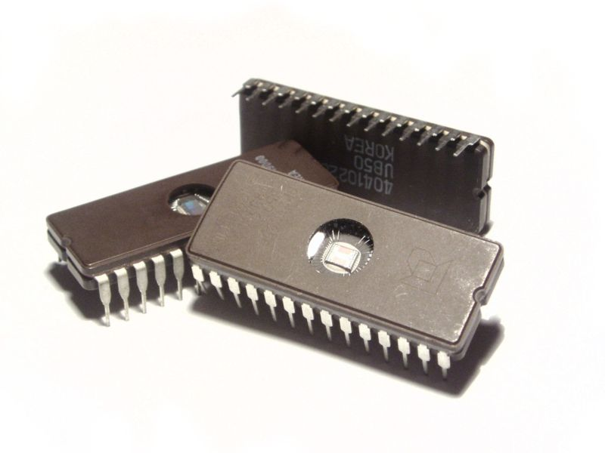
Microchips-Πυριτιο
Από τους μαθητές:
Μουστάκης Βαγγέλης , Μπάσος Χρήστος, Κουτσουμπός Κων/νος , Κονίνης Παναγιώτης
2^{ο} ΓΥΜΝΑΣΙΟ ΣΠΑΡΤΗΣ

Slide 2
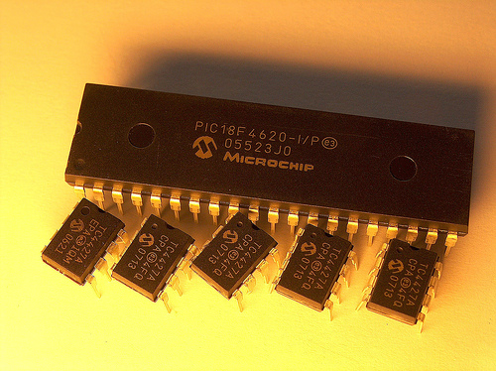
Microchips
Ο μικροελεγκτής είναι ένας τύπος επεξεργαστή, ουσιαστικά μια παραλλαγή μικροεπεξεργαστή, ο οποίος μπορεί να λειτουργήσει με ελάχιστα εξωτερικά εξαρτήματα, λόγω των πολλών ενσωματωμένων υποσυστημάτων που διαθέτει. Χρησιμοποιείται ευρύτατα σε όλα τα ενσωματωμένα συστήματα (embedded systems) ελέγχου χαμηλού και μεσαίου κόστους, όπως αυτά που χρησιμοποιούνται σε αυτοματισμούς, ηλεκτρονικά καταναλωτικά προϊόντα (από ψηφιακές φωτογραφικές μηχανές έως παιχνίδια), ηλεκτρικές συσκευές και κάθε είδους αυτοκινούμενα τροχοφόρα οχήματα.

Slide 3
Χρήσεις Microchips
Οι μικροελεγκτές αποτελούν μέρος ενός εντυπωσιακού αριθμού προϊόντων τα οποία βρίσκονται γύρω μας. Το αυτοκίνητό μας, τα
τηλεχειριστήριά μας, η τηλεόρασή μας, οι ψηφιακές κάμερες, τα κινητά τηλέφωνα, τα πλυντήριά μας είναι μερικά από αυτά. Στην ουσία
δεν θα ήταν υπερβολή να πούμε ότι η χρήση μικροελεγκτών στις μέρες μας είναι καθολική και γενικά κάθε προϊόν το οποίο αλληλεπιδρά
με ένα χρήστη περιλαμβάνει ένα μικροελεγκτή, ο οποίος παίζει το ρόλο του «εγκεφάλου» των ηλεκτρονικών κυκλωμάτων. Δεν είναι τυχαίο
πλέον, ότι πολλές βιομηχανίες προσανατολίζονται σε εφαρμογές όπου αποτελούνται από ηλεκτρικά κυκλώματα τα οποία ελέγχονται
από μικροελεγκτή σε αντίθεση με την πρακτική του παρελθόντος όπου χρησιμοποιούσαν ογκώδεις ηλεκτρονικούς υπολογιστές ή
ηλεκτρονόμους και σύνθετη αλλά μόνιμη λογική. Η χρήση μικροελεγκτών ξεκίνησε πριν από περίπου τριάντα πέντε χρόνια.
Το πρώτο μοντέρνο ενσωματωμένο σύστημα (embedded system) ήταν ο υπολογιστής του διαστημοπλοίου Apollon, ο οποίος
αναπτύχθηκε από τον Charles Stark Draper στο Εργαστήριο Instrumentation Laboratory του ΜΙΤ. Λόγω της ραγδαίας ανάπτυξης της ηλεκτρονικής έγινε δυνατή η βιομηχανική παραγωγή τους με μικρό κόστος.

Slide 4
Διαδεδομένες κατηγορίες μικροελεγκτών
Λόγω του ισχυρότατου ανταγωνισμού αλλά και της τάσης ενσωμάτωσης των μικροελεγκτών σε κάθε ηλεκτρική και ηλεκτρονική συσκευή, η βιομηχανία μικροελεγκτών έχει καταλήξει στην παραγωγή ανταγωνιστικών μοντέλων μαζικής παραγωγής καθώς και μικροελεγκτών για πιο εξειδικευμένες εφαρμογές. Έτσι διακρίνονται οι εξής κυρίως κατηγορίες:
Μικροελεγκτές (καμμιά φορά 4-bit αλλά συνήθως 8-bit) πολύ χαμηλού κόστους, γενικής χρήσης, με πολύ μικρό αριθμό ακροδεκτών (ακόμη και λιγότερους από 8). Σχεδιάζονται με έμφαση στη χαμηλή κατανάλωση ισχύος και την αυτάρκεια, ώστε να χρειάζονται ελάχιστα ή και καθόλου εξωτερικά εξαρτήματα και να μη μπορεί να αντιγραφεί εύκολα το εσωτερικό λογισμικό τους. Απουσιάζει η δυνατότητα επέκτασης της μνήμης τους. Μερικά μοντέλα είναι ευρέως γνωστά στους ερασιτέχνες ηλεκτρονικούς, όπως πχ οι περισσότεροι μικροελεγκτές των σειρών PIC (Microchip), AVR (Atmel) και 8051 (Intel, Atmel, Dallas κα).
Μικροελεγκτές (συνήθως 8-bit αλλά και 16 ή 32-bit) χαμηλού κόστους, γενικής χρήσης, με μέτριο έως σχετικά μεγάλο αριθμό ακροδεκτών. Διαθέτουν μεγάλο αριθμό κοινών περιφερειακών, όπως θύρες UART, I²C, SPI ή CAN, μετατροπείς αναλογικού σε ψηφιακό και ψηφιακού σε αναλογικό. Στους κατασκευαστές της Άπω Ανατολής (Ιαπωνία, Κορέα), συνηθίζεται η ενσωμάτωση ελεγκτών οθόνης υγρών κρυστάλλων και πληκτρολογίου. Μερικές φορές παρέχουν δυνατότητα εξωτερικής επέκτασης της μνήμης τους.
Μικροελεγκτές (κυρίως 32-bit) μέσου κόστους, γενικής χρήσης, με μεγάλο αριθμό ακροδεκτών. Χαρακτηρίζονται από έμφαση στην ταχύτητα εκτέλεσης εντολών, υψηλή αυτάρκεια περιφερειακών και μεγάλες δυνατότητες εσωτερικής ή εξωτερικής μνήμης προγράμματος (FLASH) και RAM. Στο χώρο αυτό έχουν ισχυρή παρουσία οι αρχιτεκτονικές με υψηλή μεταφερσιμότητα λογισμικού (portability) από τον ένα στον άλλο κατασκευαστή. Πχ μεταξύ των μικροελεγκτών τύπου ARM ή MIPS, το σύνολο των βασικών εντολών που αναγνωρίζει η ALU είναι ακριβώς το ίδιο, μειώνοντας έτσι τις μεγάλες αλλαγές στο λογισμικό, όταν στο μέλλον ο πελάτης υιοθετήσει ένα μικροελεγκτή άλλου κατασκευαστή (αρκεί, φυσικά, να υποστηρίζει κι αυτός το σύνολο εντολών ARM ή MIPS, αντίστοιχα).
Μικροελεγκτές εξειδικευμένων εφαρμογών, οι οποίοι ενσωματώνουν συνήθως κάποιο εξειδικευμένο πρωτόκολλο επικοινωνίας το οποίο υλοποιείται πάντοτε σε hardware. Τέτοιοι μικροελεγκτές χρησιμοποιούνται σε τηλεπικοινωνιακές συσκευές όπως τα μόντεμ.
Η μεγάλη μερίδα πωλήσεων των μικροελεγκτών εξακολουθεί να αφορά αυτούς των 8-bit, καθώς είναι η κατηγορία με το χαμηλότερο κόστος και το μικρότερο μέγεθος λογισμικού για το ίδιο αποτέλεσμα, ιδίως επειδή οι σύγχρονες οικογένειες μικροελεγκτών 8-bit έχουν πολύ βελτιωμένες επιδόσεις σε σχέση με το παρελθόν.

Slide 5
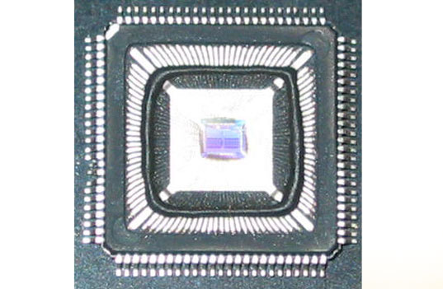
Διαφορά microchips από τους μικροεπεξεργαστές
Στους σύγχρονους μικροεπεξεργαστές για μη ενσωματωμένα συστήματα (πχ τους μικροεπεξεργαστές των προσωπικών υπολογιστών), δίνεται έμφαση στην υπολογιστική ισχύ. Η ευελιξία ανάπτυξης διαφορετικών εφαρμογών είναι μεγάλη, καθώς η λειτουργικότητα του τελικού συστήματος καθορίζεται από τα εξωτερικά περιφερειακά τα οποία διασυνδέονται με την κεντρική μονάδα (μικροεπεξεργαστή), η οποία δεν είναι εξειδικευμένη. Αντίθετα, στους μικροεπεξεργαστές για ενσωματωμένα συστήματα (μικροελεγκτές), οι οποίοι έχουν μικρότερες ή και μηδαμινές δυνατότητες συνεργασίας με εξωτερικά περιφερειακά, αυτού του είδους, η ευελιξία είναι περιορισμένη, καθώς και η υπολογιστική ισχύς. Οι μικροελεγκτές δίνουν έμφαση στο μικρό αριθμό ολοκληρωμένων κυκλωμάτων που απαιτείται για τη λειτουργία μιας συσκευής, το χαμηλό κόστος και την εξειδίκευση.

Slide 6
Πλεονεκτήματα microchips
Αυτονομία, μέσω της ενσωμάτωσης σύνθετων περιφερειακών υποσυστημάτων όπως μνήμες και θύρες επικοινωνίας. Έτσι πολλοί μικροελεγκτές δεν χρειάζονται κανένα άλλο ολοκληρωμένο κύκλωμα για να λειτουργήσουν.
Η ενσωμάτωση περιφερειακών σημαίνει ευκολότερη υλοποίηση εφαρμογών λόγω των απλούστερων διασυνδέσεων. Επίσης, οδηγεί σε χαμηλότερη κατανάλωση ισχύος, μεγιστοποιώντας τη φορητότητα και ελαχιστοποιεί το κόστος της συσκευής στην οποία ενσωματώνεται ο μικροελεγκτής.
Χαμηλό κόστος.
Μεγαλύτερη αξιοπιστία, και πάλι λόγω των λιγότερων διασυνδέσεων.
Μειωμένες εκπομπές ηλεκτρομαγνητικών παρεμβολών και μειωμένη ευαισθησία σε αντίστοιχες παρεμβολές από άλλες ηλεκτρικές και ηλεκτρονικές συσκευές. Το πλεονέκτημα αυτό προκύπτει από το μικρότερο αριθμό και μήκος εξωτερικών διασυνδέσεων καθώς και τις χαμηλότερες ταχύτητες λειτουργίας.
Περισσότεροι διαθέσιμοι ακροδέκτες για ψηφιακές εισόδους-εξόδους (για δεδομένο μέγεθος ολοκληρωμένου κυκλώματος), λόγω της μη δέσμευσής τους για τη σύνδεση εξωτερικών περιφερειακών.
Μικρό μέγεθος συνολικού υπολογιστικού συστήματος.

Slide 7
Κατασκευαστές
Μερικοί από τους γνωστότερους κατακευαστές μικροελεγκτών είναι οι
ARM (δεν κατασκευάζει αλλά παραχωρεί δικαιώματα χρήσης του πυρήνα)
Atmel
Epson
Freescale Semiconductor (πρώην Motorola)
Hitachi
Maxim (μετά την εξαγορά της Dallas)
Microchip
NEC
Toshiba
Texas Instruments

